Slide 1


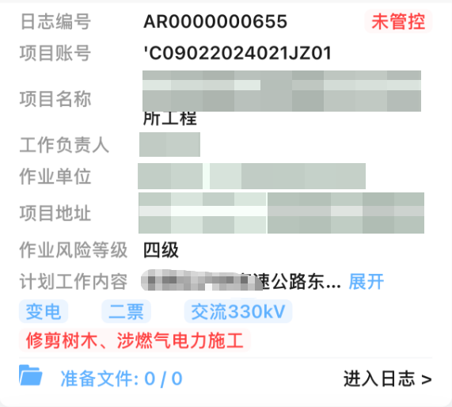


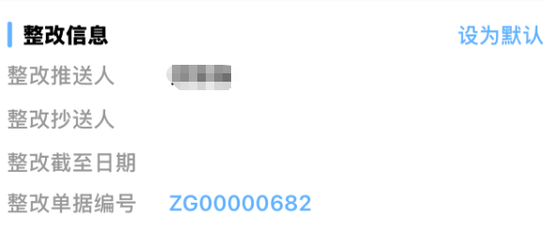
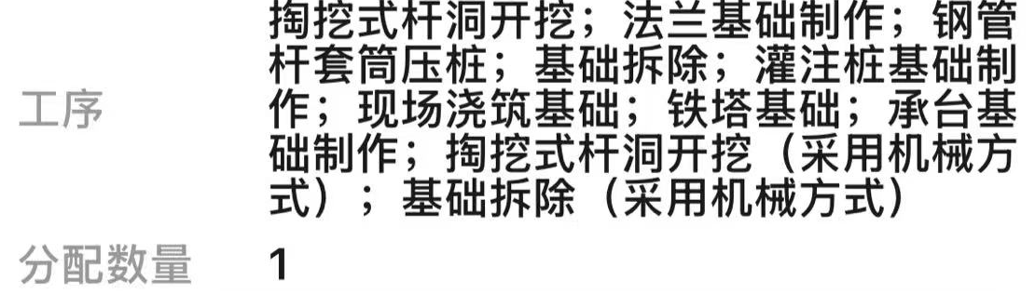
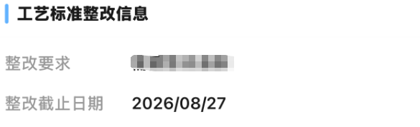
系统界面展示
标准任务贯通计划、日志与检查
沿用同一套分部分项，让后台标准、每日安排与现场执行衔接
01 标准分部分项
02 计划编排
03 施工日志
04 检查整改
专业与工序逐级组织
周计划分解到每日
任务信息带到现场
检查状态关联整改
智能体衔接
按标准生成任务，辅助排期与日志归集，提示检查缺项及整改期限
Notes:
展示定义：使用用户提供的8张现有系统截图，裁剪为专业工序、周计划分项、每日日期、任务卡片、工序内容、施工中检查、验收整改关联和工艺标准整改信息，按01标准分部分项、02计划编排、03施工日志、04安全质量检查顺序组织。
对应主方案：AI新能源设施建设场景方案v10，第6至9页。底部文字为方案中的智能体衔接方向，不将截图当作AI功能已实现的证明。
原图脱敏、空值及完成状态均保持。所选截图来自不同业务样例，表达功能之间的关系，不作为同一项目的数据追溯链。完整截图保留于用户原附件。

